Slide 1
SD_EX_09 수출오더_LP
사용자 교육 매뉴얼
2013.02.27
NSIS TFT

Slide 2
문서 개정 이력
일자 | 버전 | 적요 | 작성자
2013. 02. 27 | v0.10 | 초안 작성 | 홍진욱 차장
Notes:
1

Slide 3
교육 개요
1
과목 학습 목표
수출오더_LP(Lead Pay) 프로세스 1) 수출 LP 오더 Sales Order를 등록할 수 있다. 2) 등록된 Sales Order의 Amount Information(원가대비 가격수준)을 확인하고 Proforma Invoice를 출력할 수 있다. 3) Customer로부터 Proforma Invoice confirmation을 받은 후 S/O 보류를 해제할 수 있다. 4) 수출 LP order 사용 고객의 제품별 연량 관리를 할 수 있다. 5) 수출 LP order에 연량, 납가를 일괄 반영한 후 PR이 자동으로 생성된 것을 확인 할 수 있다. 6) S/O 헤더 데이터와 품목 데이터의 조건 탭에서 Lead Price가 반영된 것을 확인 할 수 있다. 7) Lead Price 반영 및 PR 생성 후 S/O에서 납품보류(40 LME 가격 반영)를 해제할 수 있다. * 등록된 Sales Order의 VC report, S/O monitoring report, 재고 조회 Report 조회는 수출 표준 오더 매뉴얼 참조

Slide 4
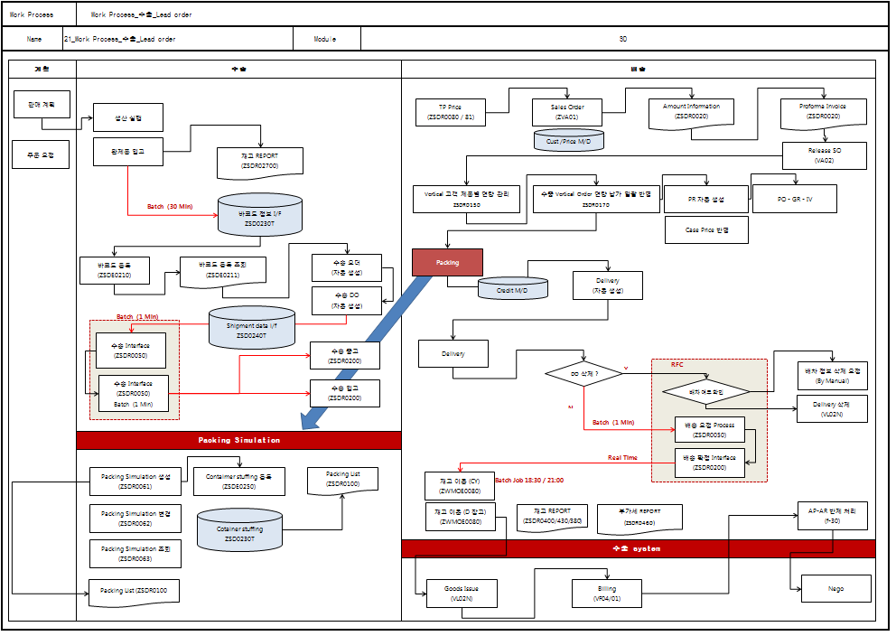
교육 개요
납기관리
2
업무 절차

Slide 5
교육 개요
납기관리
4
단원 구성
No | 단원명 | 관련 Transaction | T-코드
1 | Sales Order 등록 | Sales Order Create for VC | ZVA01 / VA01
2 | Proforma Invoice 출력 | Proforma Invoice | ZSDR0020
3 | Sales Order 보류 해제 | 판매 오더 수정 | VA02
4 | 제품별 연량 관리 | Vertical 고객 제품별 연량 관리 | ZSDR0150
5 | 연량 납가 일괄 반영 | 수출 Vertical Order 연량 납가 일괄 반영 | ZSDR0170
6 | S/O 납가 적용 확인 | 판매 오더 조회 | VA03
7 | 납품 보류 해제 | 판매 오더 수정 | VA02

Slide 6
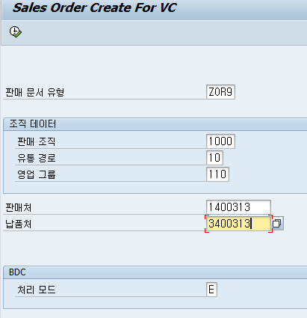
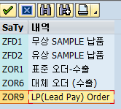
메뉴 경로 | 영업관리 > 판매관리 > 오더관리 > VC오더관리 > ZVA01
트랜잭션 코드 | ZVA01
트랜잭션 명 | Sales Order Create for VC
1. Sales Order 등록 | * Sales Order Create for VC 1) 판매문서 유형 입력 : ZOR9 2) 판매조직 입력 3) 영업그룹 입력 4) 판매처(Sold To Customer) 입력 5) 납품처(Ship To Customer) 입력 6) 를 클릭하여 다음 화면으로 이동
[Memo]

Slide 7
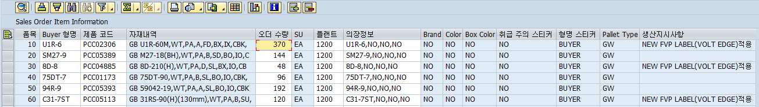
메뉴 경로 | 영업관리 > 판매관리 > 오더관리 > VC오더관리 > ZVA01
트랜잭션 코드 | ZVA01
트랜잭션 명 | Sales Order Create for VC
 | * Sales Order Create for VC – 오더 내역 입력 1) 바이어 PO Number 입력 2) PO 일자 입력 3) 납품 요청일 입력 4) Buyer 형명 입력 : 제품코드 : VC가 1:1이면 VC내역을 자동적으로 가져오고 1:N인 경우에는 팝업창이 뜨면 VC 특성값을 선택한다. 5) 오더 수량 입력
[Memo] 생산지시사항은 Customer Material Info상에 입력한 내용이며 변경 필요시 Customer Material Info에서 변경하거나 S/O 품목 데이터의 텍스트 탭 지시 내역에서 변경(해당 오더에만 적용 됨) 가능하다.

Slide 8
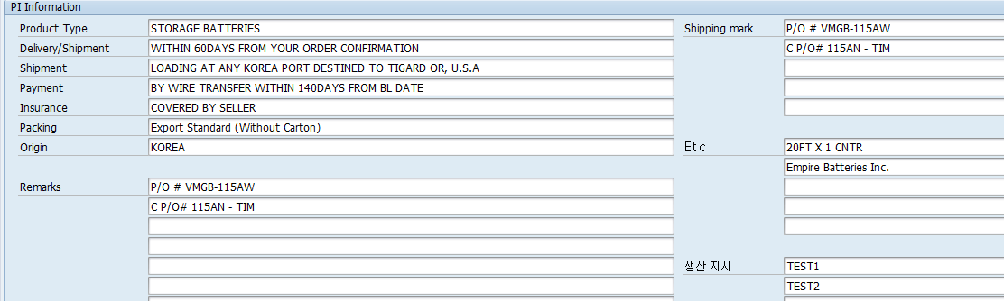

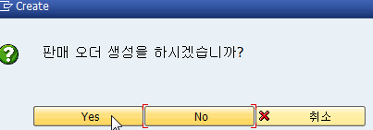
메뉴 경로 | 영업관리 > 판매관리 > 오더관리 > VC오더관리 > ZVA01
트랜잭션 코드 | ZVA01
트랜잭션 명 | Sales Order Create for VC
 | 6) PI Information 내용 입력(기존 입력 내용과 동일) (이전 마지막 오더 입력 내용이 그대로 copy됨) 7) Create Sales Order를 클릭하고 팝업창이 뜨면 Yes를 클릭 => 판매오더 생성(VA01) 화면으로 이동한다.
[Memo]

Slide 9
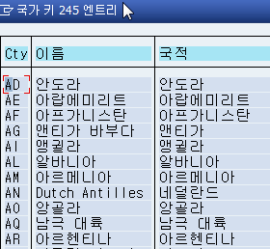
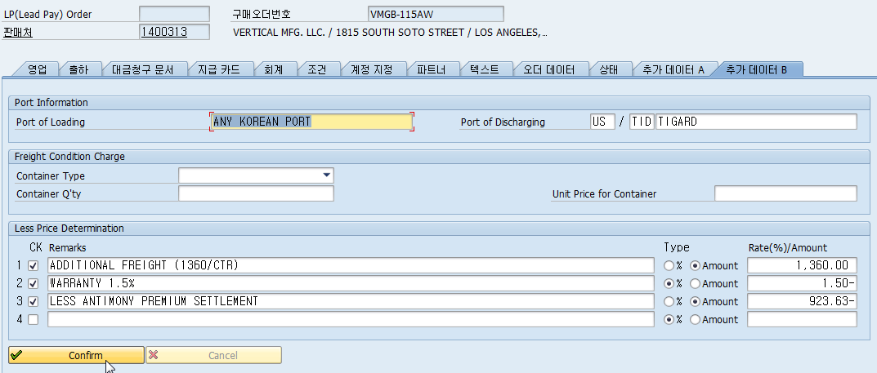
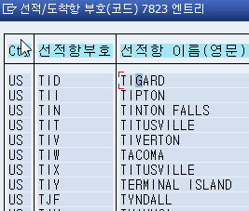
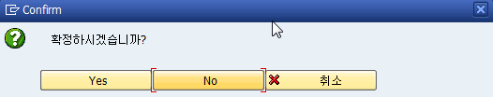
메뉴 경로 | 영업관리 > 판매관리 > 오더관리 > VA01
트랜잭션 코드 | VA01
트랜잭션 명 | 판매 오더 생성
2. 판매 오더 생성 | * 판매 오더 생성 – 추가데이터 B 등록 1) Port of Discharging 입력 : 국가 & 도착항 선택 or 입력 - 수출면허 진행시 관세청으로 EDI 전송되는 내역이므로 관세청 ISO 코드(국가 2자리수, 도착항 3자리수)를 입력해야 한다. 2) Freight Condition Charge 입력 Sales Order가 다수의 컨테이너 분량이고 P/I하단에서 운임을 add하는 경우 청 컨테이너 수량과 컨테이너당 운임을 기재한다. 3) P/I 하단의 LESS 항목을 입력한다(기존과 동일) 4) Confirm을 클릭, 팝업창이 뜨면 Yes를 클릭 => 조건탭으로 이동된다.
[Memo]

Slide 10
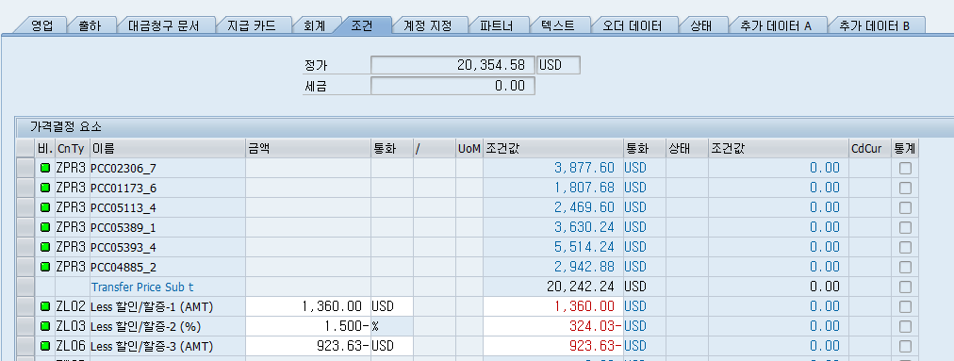
메뉴 경로 | 영업관리 > 판매관리 > 오더관리 > VA01
트랜잭션 코드 | VA01
트랜잭션 명 | 판매 오더 생성
 | * 판매 오더 생성 - 조건 1) Less 항목 제대로 입력 되었는지 확인한다. 2) 파트너 탭을 클릭하여 이동한다.
[Memo]

Slide 11
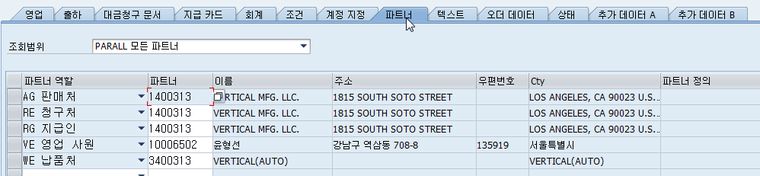
메뉴 경로 | 영업관리 > 판매관리 > 오더관리 > VA01
트랜잭션 코드 | VA01
트랜잭션 명 | 판매 오더 생성
 | * 판매 오더 생성 - 파트너 하나의 Sold To Customer를 Ship To Customer별로 여러 영업사원이 담당하고 있는 경우 대표 영업사원이 입력됨 => 영업사원 파트너 항목에 영업 담당자 사번을 입력하여 영업사원을 변경한다.
[Memo]

Slide 12
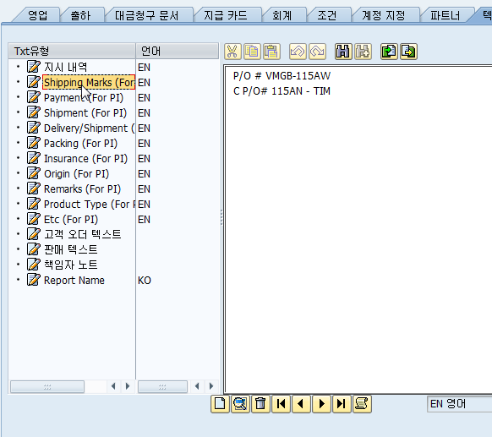
메뉴 경로 | 영업관리 > 판매관리 > 오더관리 > VA01
트랜잭션 코드 | VA01
트랜잭션 명 | 판매 오더 생성
 | * 판매 오더 생성 - 텍스트 ZVA01의 PI Information상에 입력하였던 내용을 Txt유형별로 확인한다(내용 변경 가능)
[Memo]

Slide 13
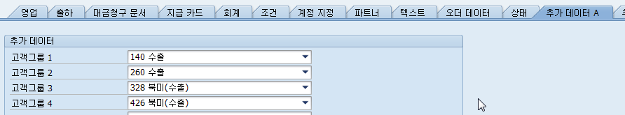
메뉴 경로 | 영업관리 > 판매관리 > 오더관리 > VA01
트랜잭션 코드 | VA01
트랜잭션 명 | 판매 오더 생성
 | * 판매 오더 생성 – 추가 데이터 A Customer Master data상의 추가데이터 고객그룹을 확인한다. 고객그룹 1 : 수출 고객그룹 2 : 수출 고객그룹 3 : Sold To Customer 기준 지역 고객그룹 4 : Ship To Customer 기준 지역
[Memo]

Slide 14
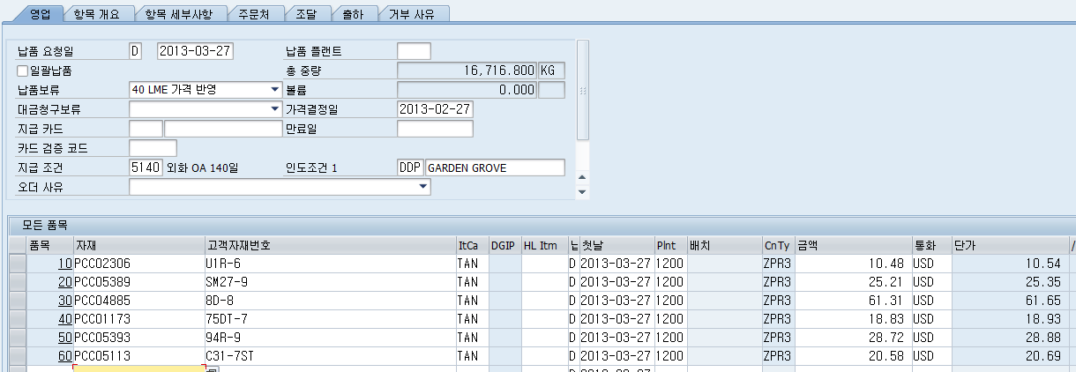
메뉴 경로 | 영업관리 > 판매관리 > 오더관리 > VA01
트랜잭션 코드 | VA01
트랜잭션 명 | 판매 오더 생성
 | * 화면 상단의 을 클릭하여 영업탭으로 이동한다. 1) 납품보류 : 40 LME 가격 반영 상태인지 확인 2) 지급조건 확인 3) 인도조건 확인 : 인도조건이 Customer Master data 상의 입력 내용과 다른 경우 변경한다(도착지가 여러 곳인 경우) 3) Plant 확인(1200 – 광주 / 1300 – 창원), 필요시 변경 4) 금액 (단가) & 통화가 제대로 입력되어 있는지 확인
[Memo]

Slide 15
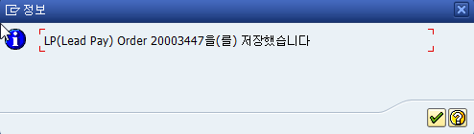
메뉴 경로 | 영업관리 > 판매관리 > 오더관리 > VA01
트랜잭션 코드 | VA01
트랜잭션 명 | 판매 오더 생성
 | * 화면 상단의 저장을 클릭한다. * 생성된 Order Number를 확인한다.
[Memo]

Slide 16
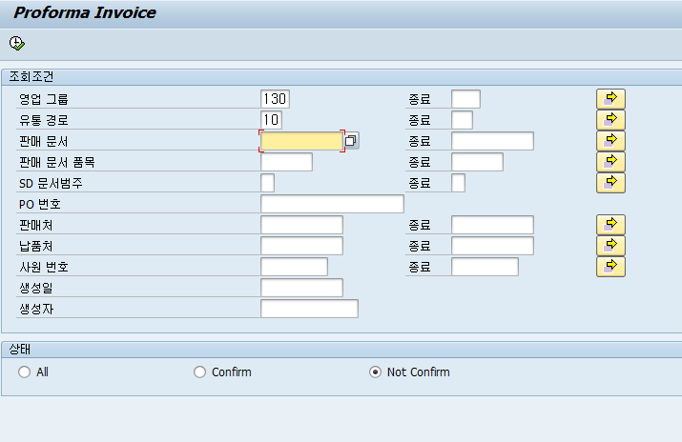
메뉴 경로 | 영업관리 > 판매관리 > 오더관리 > ZSDR0020
트랜잭션 코드 | ZSDR0020
트랜잭션 명 | Proforma Invoice
2. Proforma Invoice 출력 | * Proforma Invoice – 조회 조건 입력 1) 필수 입력 사항 : 영업 그룹(영업팀) & 유통 경로 2) 판매문서(Sales Order number), 판매처, 납품처등의 조회조건을 입력한다. 3) 상태를 선택한다. 4) 을 클릭하여 조회화면으로 이동한다.
[Memo]
ㅍ

Slide 17
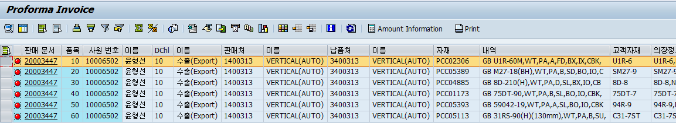
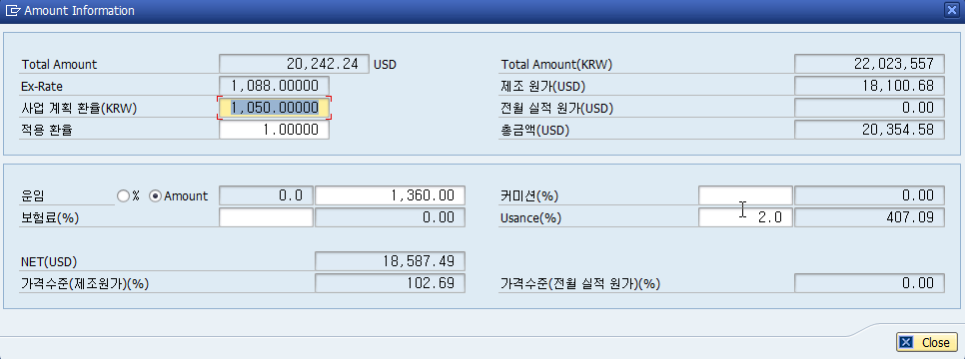
메뉴 경로 | 영업관리 > 판매관리 > 오더관리 > ZSDR0020
트랜잭션 코드 | ZSDR0020
트랜잭션 명 | Proforma Invoice
 | * Profirma Invoice의 Price Information(가격수준) 확인 및 Proforma Invoice 출력 1) 판매문서(Sales Order number)를 선택한 후 Amount Information을 클릭한다 2) 팝업창이 뜨면 적용환율(USD대비), 운임등 제비용을 입력하여 제조원가 대비, 전월 실적 원가 대비 가격수준을 확인한다.
[Memo]

Slide 18
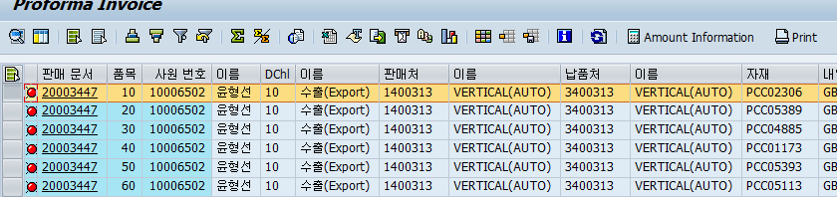
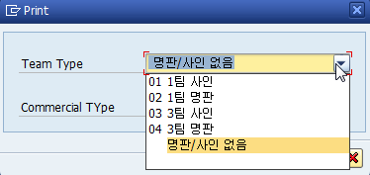
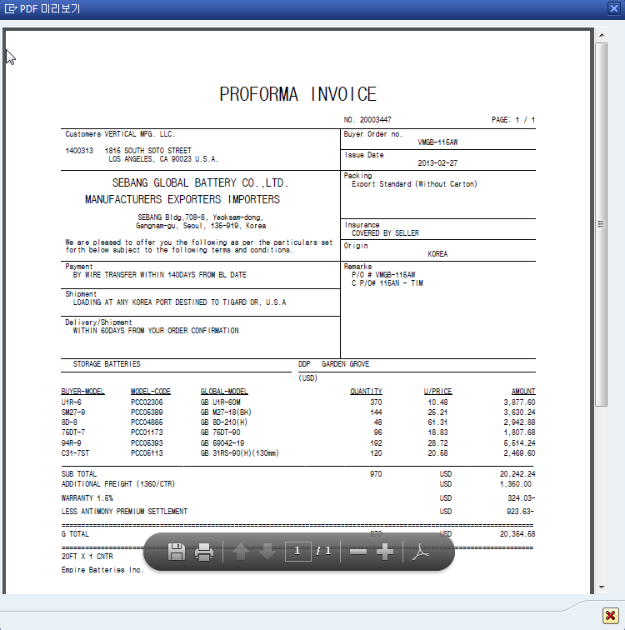
메뉴 경로 | 영업관리 > 판매관리 > 오더관리 > ZSDR0020
트랜잭션 코드 | ZSDR0020
트랜잭션 명 | Proforma Invoice
 | * Print를 클릭, 팝업창이 뜨면 Team Type, Commercial type을 선택한 후 을 클릭하면 Proforma Invoice가 PDF file로 생성된다. * 저장 또는 출력한다.
[Memo]

Slide 19
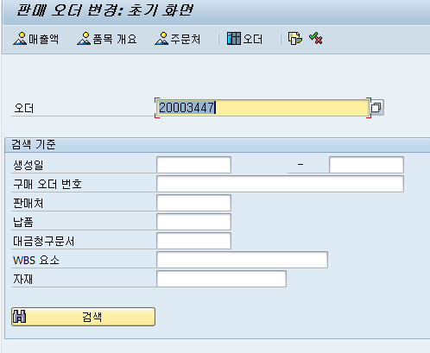
메뉴 경로 | 영업관리 > 판매관리 > 오더관리 > VA02
트랜잭션 코드 | VA02
트랜잭션 명 | 판매 오더 수정
3. Sales Order 보류 해제 | * 판매 오더 변경 : 초기 화면 고객으로부터 Proforma Invoice에 대한 승인을 받으면 Sales Order 보류를 해제한다. 1) Sales Order number 입력한 후 Enter.
[Memo]

Slide 20
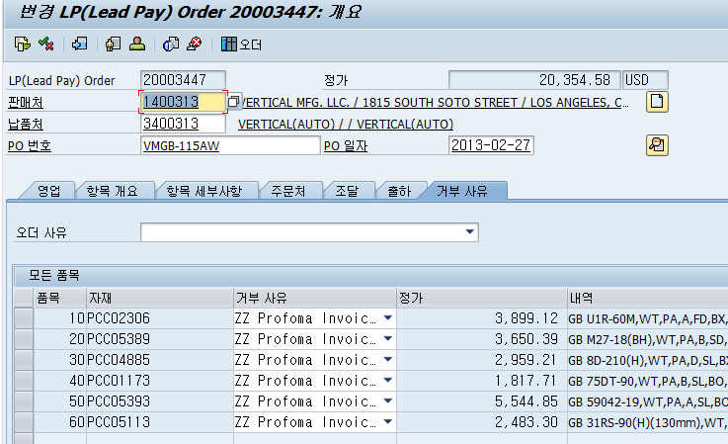

메뉴 경로 | 영업관리 > 판매관리 > 오더관리 > VA02
트랜잭션 코드 | VA02
트랜잭션 명 | 판매 오더 수정
 | * 거부사유 탭을 클릭 최초 Sales Order 생성 후 저장시 거부사유 항목에 ZZ Proforma Invoice confirmation by customer이 지정되어 있다. 하단의 모두 선택을 클릭
[Memo]

Slide 21
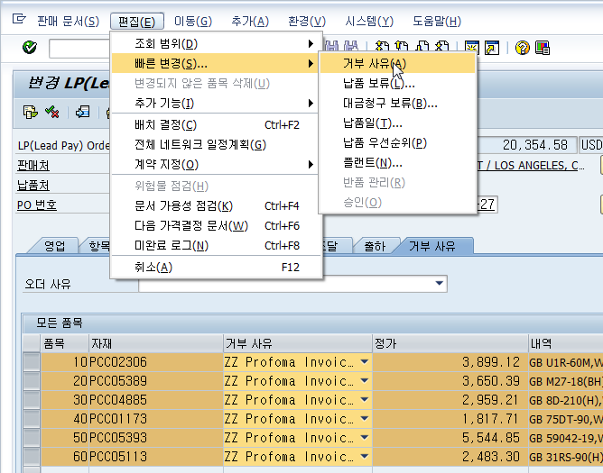
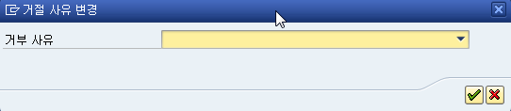
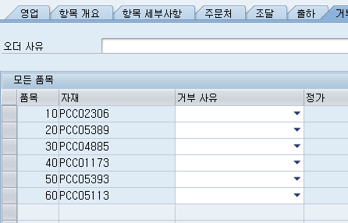
메뉴 경로 | 영업관리 > 판매관리 > 오더관리 > VA02
트랜잭션 코드 | VA02
트랜잭션 명 | 판매 오더 수정
 | * 상단 매뉴의 편집(E) > 빠른 변경(S) > 거부 사유(A)를 선택. * 거부 사유를 해제하고 를 클릭한 후 거부사유가 해제된 것을 확인한 후 저장한다. => 생산으로 S/O가 release 됨.
[Memo]

Slide 22
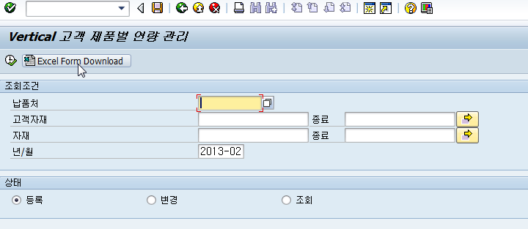
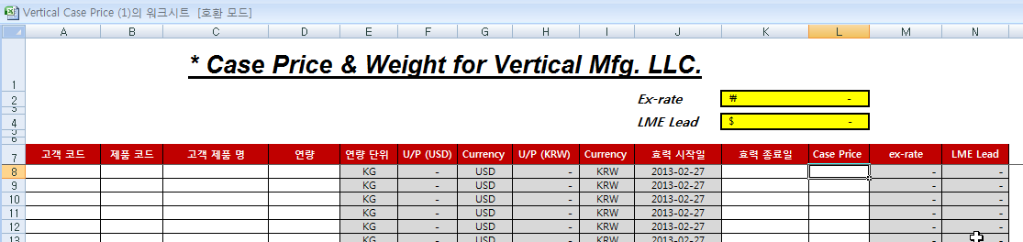
메뉴 경로 | 영업관리 > Master 관리 > 연량관리 > ZSDR0150
트랜잭션 코드 | ZSDR0150
트랜잭션 명 | Vertical 고객 제품별 연량 관리
4. 제품별 연량 관리 | * Vertical 고객 제품별 연량 관리 – Excel Form 열기 Excel Form Download를 클릭하여 Excel Form을 Downlaod 받는다.
[Memo]

Slide 23
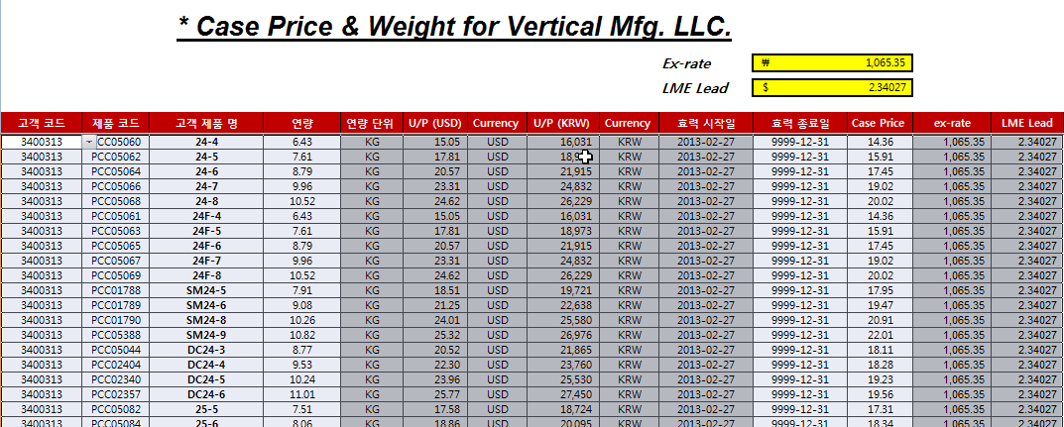
메뉴 경로 | 영업관리 > Master 관리 > 연량관리 > ZSDR0150
트랜잭션 코드 | ZSDR0150
트랜잭션 명 | Vertical 고객 제품별 연량 관리
 | * Vertical 고객 제품별 연량 관리 – Excel Form 작성 1) 고객코드, 제품코드, 고객 제품명, 연량, 효력시작일, 효력종료일, Case Price를 입력한 후 2) 우측 상단의 적용할 Ex-rate(환율) & LME Lead를 입력한다. 3) 작성한 Excel Form을 지정한 개인 폴더에 관리하기 편한 다른 이름으로 저장한다.
[Memo]

Slide 24
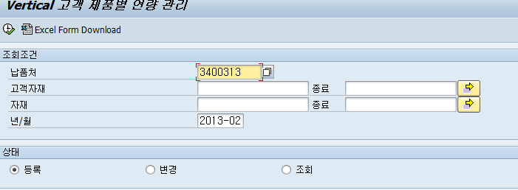
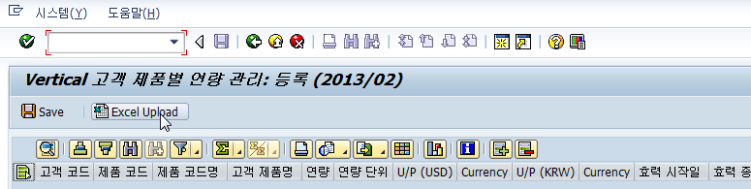
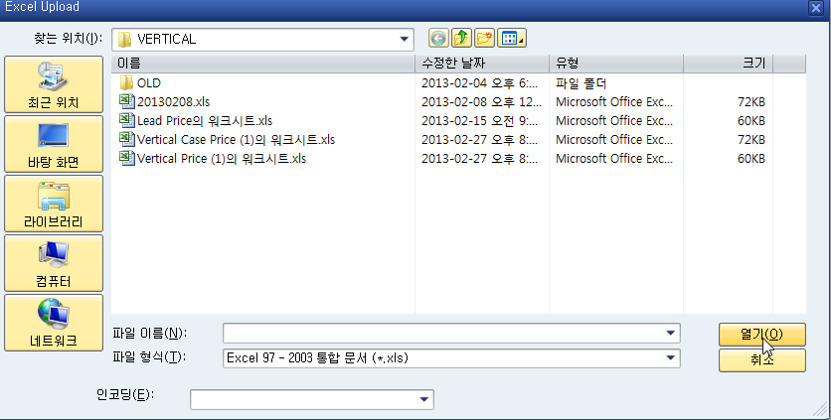
메뉴 경로 | 영업관리 > Master 관리 > 연량관리 > ZSDR0150
트랜잭션 코드 | ZSDR0150
트랜잭션 명 | Vertical 고객 제품별 연량 관리
 | * Vertical 고객 제품별 연량 관리 – 등록 1) 납품처를 입력하고 을 클릭하여 등록 화면으로 이동한다. 2) Excel Upload를 클릭한 후 Upload할 Excel file을 선택한다.
[Memo]

Slide 25
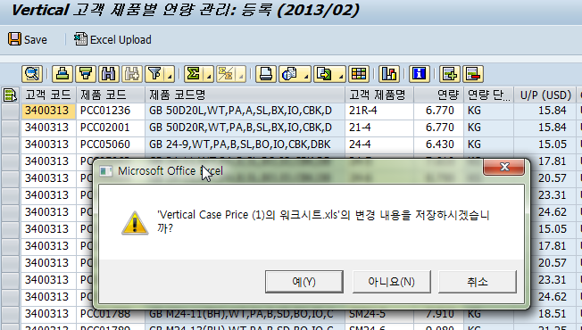
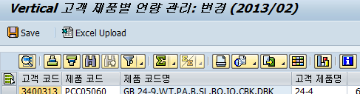
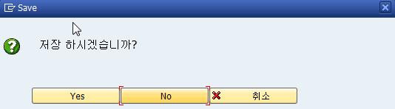

메뉴 경로 | 영업관리 > Master 관리 > 연량관리 > ZSDR0150
트랜잭션 코드 | ZSDR0150
트랜잭션 명 | Vertical 고객 제품별 연량 관리
 | 3) Excel Form의 내용이 Upload 되고 팝업창이 뜨면 ‘예’를 클릭하여 저장한다. 4) 상단의 Save를 클릭한 후 팝업창이 뜨면 ‘Yes’를 클릭하여 저장한다. 5) 하단에 ‘데이터 저장에 성공하였습니다’ message를 확인한다.
[Memo]

Slide 26
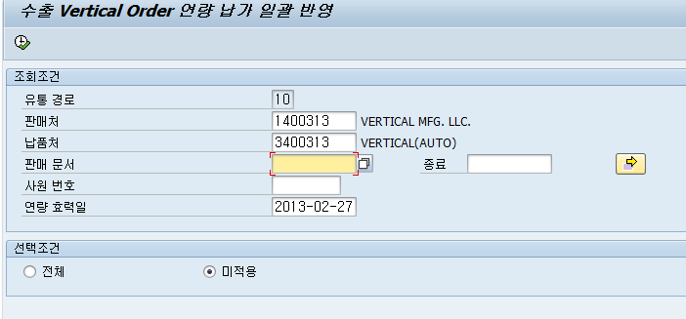
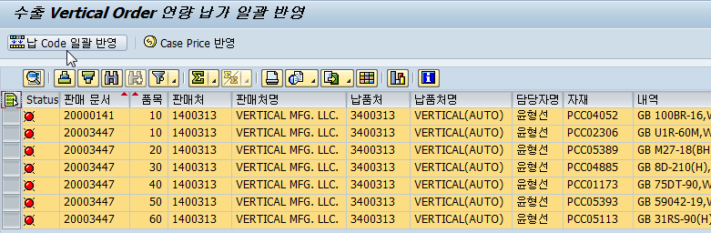
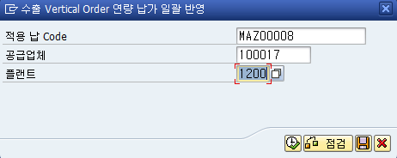
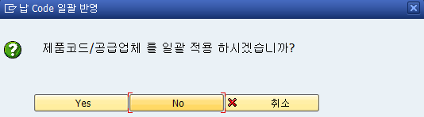
메뉴 경로 | 영업관리 > Master 관리 > 연량관리 > ZSDR0170
트랜잭션 코드 | ZSDR0170
트랜잭션 명 | 수출 Vertical Order 연량 납가 일괄 반영
5. 연량 납가 일괄 반영 | * 수출 Vertical Order 연량 납가 일괄 반영 1) 판매처, 납품처, 판매문서(S/O number)를 입력하고 선택조건에서 “미적용’을 선택한 후 을 클릭하여 다음 화면으로 이동한다 2) 납 Code 일괄 반영을 클릭한 후 팝업창이 뜨면 적용 납 Code(구매 담당에게 문의)와 공급업체 (화창 : 100017)를 입력하고 을 클릭한다. 3) 팝업창이 뜨면 “Yes’를 클릭한다.
[Memo]

Slide 27
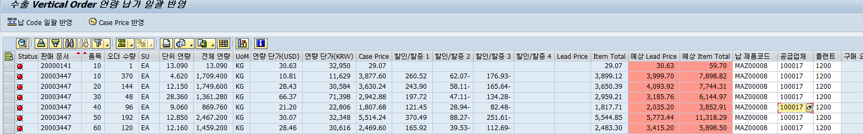
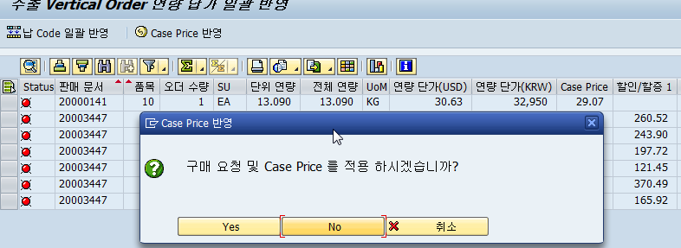
메뉴 경로 | 영업관리 > Master 관리 > 연량관리 > ZSDR0170
트랜잭션 코드 | ZSDR0170
트랜잭션 명 | 수출 Vertical Order 연량 납가 일괄 반영
 | * 납 제품코드와 공급업체가 반영된 것을 확인한다. * Case Price 반영을 클릭한 후 팝업창이 뜨면 ‘Yes’를 클릭하여 구매 요청(PR) 자동 생성 및 납가를 적용한다. ▷ S/O별로 PR이 자동 생성되며 S/O의 각 제품별로 납가가 반영된다.
ㅂ가

Slide 28
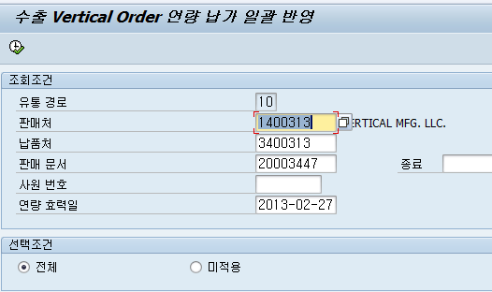
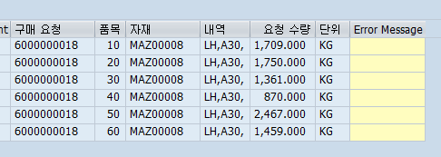
메뉴 경로 | 영업관리 > Master 관리 > 연량관리 > ZSDR0170
트랜잭션 코드 | ZSDR0170
트랜잭션 명 | 수출 Vertical Order 연량 납가 일괄 반영
 | * 판매처, 납품처, 판매문서등을 입력하고 전체를 선택한 후 을 클릭하여 조회 화면으로 이동한다. * 조회화면에서 생성된 구매요청 number 및 반영 내역들을 확인한다.
[Memo]

Slide 29
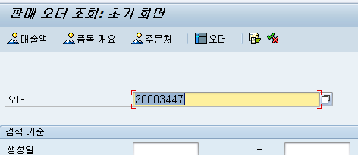
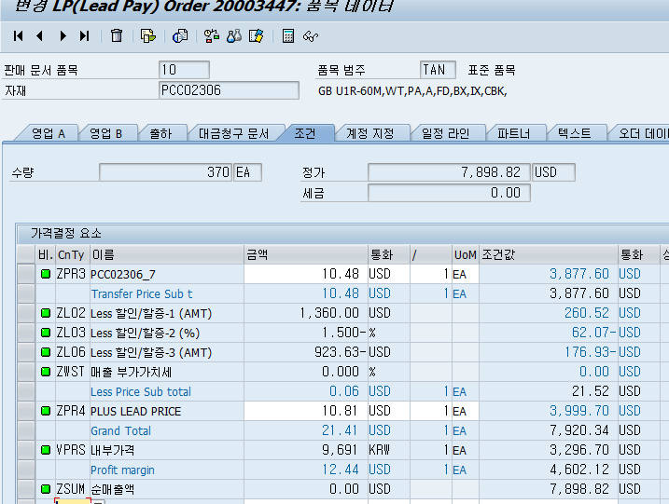
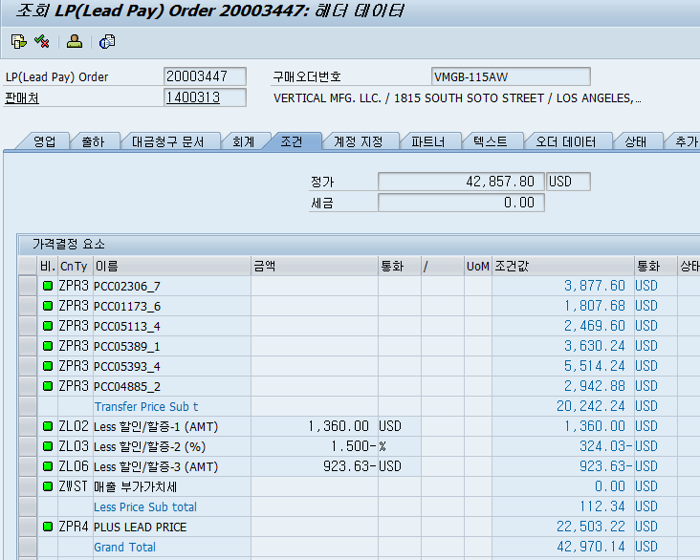
메뉴 경로 | 영업관리 > 판매관리 > 오더관리 > VA03
트랜잭션 코드 | VA03
트랜잭션 명 | 판매 오더 조회
6. S/O별 납가 적용 확인 | * VA03(판매오더 조회)에서 해당 오더를 입력하고 헤더 (S/O 전체)와 품목 데이터(제품별) 조건 탭을 조회하면 납가(Lead Price)가 적용된 것을 확인 할 수 있다.
[Memo]

Slide 30
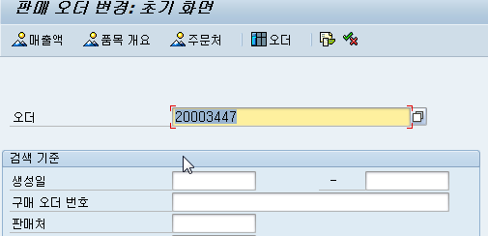
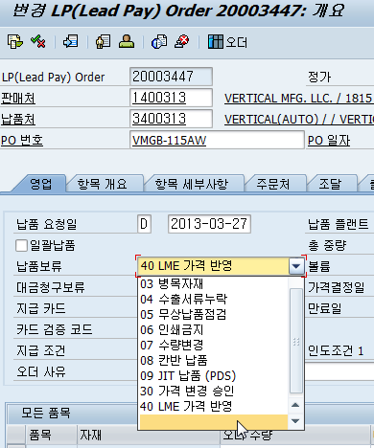
메뉴 경로 | 영업관리 > 판매관리 > 오더관리 > VA02
트랜잭션 코드 | VA02
트랜잭션 명 | 판매 오더 수정
7. 납품 보류 해제 | * Lead Price 반영 및 PR 자동 생성 후 출하 전에 S/O상의 납품보류(40 LME 가격 반영)를 해제한 후 저장한다.
[Memo]

